Slide 1
Obhajoba závěrečné práce
NORIMBERSKÝ PROCES
Anna Krejčí
Vedoucí práce: Mgr. Monika Svobodová

Slide 2
Obsah
1. Úvod
2. Začátek
3. Obžalovaní
4. Průběh
5. Rozsudky
6. Norimberský deník
7. Dopad
8. Závěr

Slide 3
Úvod
Toto téma jsem si vybrala, z toho důvodu, že mě zajímá dějepis a obzvlášť události spjaté s 2. světovou válkou. V této době docházelo ke zločinům proti lidskosti a k tak masivním válečným zločinům jako nikdy předtím. Zajímalo mě, jakým způsobem se vítězné mocnosti a vlastně i lidstvo samotné s válečnými zločinci vypořádá.
Svoji práci jsem rozdělila do několika částí. V první části popíši vznik procesu a samotné vězně. V druhé popíši průběh procesu, rozsudky a jeho dopad na jednotlivce. Zároveň se zamyslím, jaký dopad to má na současnost. V závěru přidám citace z knížky Norimberský deník.

Slide 4
Začátek
Norimberský proces byl soudní proces vedený Spojenými státy, Sovětským svazem, Francií a Velkou Británií proti hlavním představitelům nacistického Německa před Mezinárodním vojenským tribunálem v Norimberku.
Norimberk je Německé město ve Frankách.
Je zvláštní, že právě nacisté v Norimberku v době druhé světové války vyhlásili nechvalně proslulé rasové zákony.
Proces probíhal od 20.listopadu 1945 do 1.října 1946.
Předsedou tribunálu se stal sir Geoffrey Lawrence.
Obhájci byli převážně němečtí právníci.

Slide 5
Obvinění:
účast na spiknutí za účelem zmocnění se vlády nad světem.
zločin proti míru.
válečné zločiny.
zločiny proti lidskosti
(Ne všichni obžalovaní byli obviněni ze všech čtyř bodů.)

Slide 6
Obžalovaní
Hermann Göring
Rudolf Hess
Joachim von Ribbentrop
Wilhelm Keite
Ernst Kaltenbrunner
Alfred Rosenber
Hans Frank
Wilhelm Frick
Walther Fun
Julius Streicher
Hjalmar Schacht
Karl Dönitz
Erich Raeder
Baldur von Schirach
Fritz Sauckel
Alfred Jodl
Franz von Papen
Arthur Seyss- Inquart
Albert Speer
Konstantin von Neurath
Hans Fritzsche
Robert Ley

Slide 7
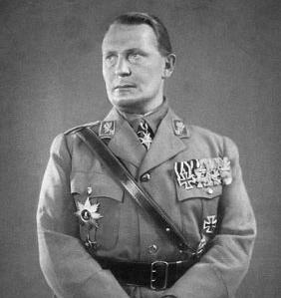
Hermann Wilhelm Göring
Narození: 12. ledna 1893, Rosenheim, Německo
Úmrtí: 15. října 1946, Norimberk, Německo
říšský maršál a velitel letectva
Citace: „Pokud jde o proces, je to vysloveně politická záležitost a jsem připraven na důsledky. Nepochybuji, že pokud jde o rozhodnutí,sehraje důležitější úlohu tisk než soudci.Mohu se zodpovídat ze všeho co jsem učinil,nikoli však z toho co jsem neučinil. Ale soudí mě vítězové… Vím co mě čeká. Dokonce už dnes píši své ženě dopis na rozloučenou.“

Slide 8
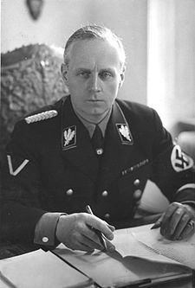
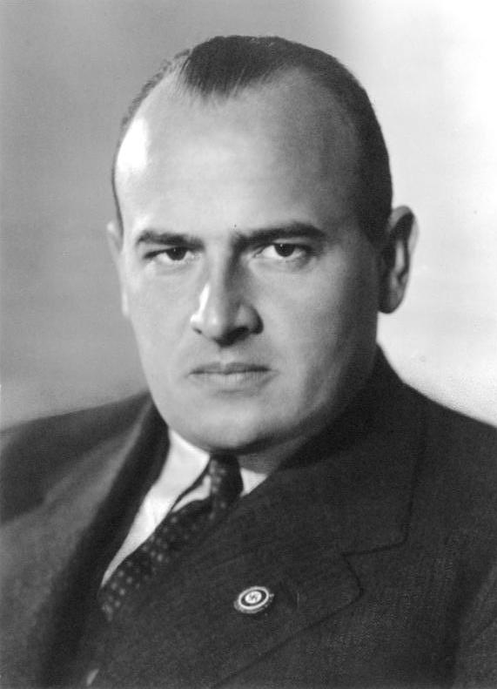
Joachim von Ribbentrop
Narození 30. 4. 1893 Wesel, Německo
Úmrtí 16. 10. 1946 Norimberk, Německo
Hitlerův ministr zahraničí. Za Německo podepisoval v roce 1939 pakt o neútočení a rozdělení vlivu ve východní Evropě se Sovětským svazem - tzv. Pakt Ribbentrop-Molotov.
Hans Frank
Narození 23. 5. 1900 Karlsruhe, Německo
Úmrtí 16. 10. 1946 Norimberk, Německo
Právník a vysoce postavený člen NSDAP. Od roku 1939 se jednalo o neomezeného vládce v Generálním gouvernementu (okupovaném Polsku).

Slide 9
Průběh
Proces začal 20.listopadu 1945. Všichni odsouzení byli převezeni do Norimberku. Zde ve věznici pobývali skoro rok.
V tribunálu zasedli tři velmoce SSSR,VB,USA a poté i Francie.
Právním základem procesů se stala londýnská charta vydaná 8. srpna 1945, která vymezila působnost soudů na „potrestání hlavních válečných zločinců ze zemí evropské části Osy“.
První rána přišla když se oběsil jeden z obžalovaných Ley.
Obžalovaní se hájili převážně tím že pouze plnily rozkazy a nebo nevěděli o zrůdnostech co se děli.
Soudci však měli spousty důkazů, které stačily řádně posoudit. (např.:rozkazy s podpisy,videa z koncentračních táborů…)
Proto v srpnu roku 1946 mohli odsouzení naposled pronést řeč.
30.září se soudci shodli na rozsudcích.

Slide 10
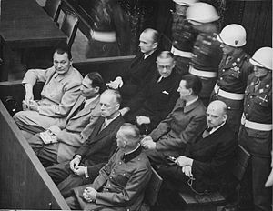
Rozsudky
1.října 1945 byly vyřknuty rozsudky, které zněly takto:
12 trestů smrti provazem (Martin Brormann souzen v nepřítomnosti)
Rozsudek byl vykonán 16.října 1946. (Göring se oběsil ve své cele 15.října 1946)
3 tresty doživotí
2 tresty 20 let
1 trest 15 let
1 trest 10 let
3 osvobození
Lavice obžalovaných – Přední řada: Göring, Hess, von Ribbentrop a Keitel. Druhá řada: Dönitz, Raeder, Schirach a Sauckel.

Slide 11
Norimberský deník
G.M Gilbert zastával funkci vězeňského psychologa po celou dobu procesu. A sepsal o tom knihu norimberský deník.
„Do Norimberku jsem přijel se skupinou vězňů 20.října 1945. Téhož dne dostal Mezinárodní vojenský tribunál obžalovací spis proti 23 uvězněným zločincům.
Pracoval jsem jako důstojník vojenské zpravodajské služby, a protože jsem ovládal německý jazyk, mohl jsem se bezprostředně seznámit s důkazy o nacistickém barbarství,například v koncentračním táboře Dachau, a přímo pozorovat zhroucení nacistické válečné mašinérie před kapitulací.
Jako psycholog z povolání zajímal jsem se pochopitelně o to, proč se lidé přidali k nacistickému hnutí a proč dělali všechny ty věci...“
Když se na to ptal obyčejných lidí většinou přišla odpověď „Malí lidé“

Slide 12
Reakce z knihy
„Promítání nacistických filmů o nástupu k moci vyvolalo u mnoha vězňů citové reakce na jejich staré symboly: projevy Hitlera, Gobblese, Rosenberga, vyřešení problému nezaměstnanosti, vojenské přehlídky se slavnostními pochody atd.
Dokonce i Schachtovi se zamlžily oči dojetím, když sledoval záběry, jak Hitler po převzetí moci provádí obnovu Německé říše. Později řekl: Je snad něco špatného na tom, když se řeší otázka nezaměstnanosti?“

Slide 13
Příprava na závěrečnou obhajobu
„Když Frick diskutoval se svým obhájcem o návrhu své závěrečné řeči, řekl mu, že nikdy nebyl antisemita a nikdy necítil nenávist k židům. Norimberské zákony formuloval z vědeckých důvodů, aby chránil německou krev.“
Reakce na rozsudek
„Ribbentrop přišel celý zděšený a začal běhat po cele jako v transu, šeptaje: „Smrt! Smrt! Nyní už nenapíši své krásné paměti. Pf! Pf! Tolik nenávisti! Pf! Pf!“ Potom si sedl a zíral do prázdna – úplně zlomený člověk…“

Slide 14
Dopad
Norimberský proces významně ovlivnil mezinárodní trestní právo tím, že přispěl k jeho kodifikaci.
Vliv tribunálu dal podnět k myšlence vytvoření samostatného stálého mezinárodního soudu. V době těsně po druhé světové válce byla však tato myšlenka neuskutečnitelná a k přijetí Status Mezinárodního trestního došlo až o padesát let později.
(Kodifikace je proces tvorby psaného práva ve formě zákoníku nebo řádu. )
(Mezinárodní trestní soud vznikl roku 2002 jako stálý soudní dvůr, který má stíhat osoby zodpovědné za zločin genocidy, zločiny proti lidskosti, válečné zločiny a od roku 2010 definovaný zločin agrese. Sídlo má v nizozemském Haagu, stejně jako Mezinárodní soudní dvůr.)

Slide 15
Závěr
Norimberský proces byl v roce 1945 důležitý především, aby uklidnil lid a národy. V současné době se na to díváme spíše jako na důležitou ukázku toho, že zvěrstva, která byla za 2. světové války páchána, především genocida a řešení konečné židovské otázky, nezůstanou bez trestu. Jedinci, kteří byli souzeni v Norimberku, měli ať už přímo či nepřímo vliv na průběh války a jeho katastrofální dopad na lidstvo. Dodnes žijí lidé, kteří tyto věci zažili, a já upřímně doufám, že lidstvo je natolik inteligentní, aby se nic z toho už nikdy nemuselo opakovat.
Toto téma jsem si zvolila za účelem dozvědět se, jak nadobro skončilo téma, které mě tak zajímá, tedy 2. světová válka. Někdy bylo těžké použít správné užití slov v textu a téma bylo velmi náročné. Přesto jsem velmi ráda, že jsem si ho zvolila, protože jsem se dozvěděla velmi mnoho nových informací

Slide 16
Zdroje
http://www.dejepis.com/norimbersky-proces/
https://cs.wikipedia.org/wiki/Norimbersk%C3%BD_proces#cite_note-10
http://forum.valka.cz/topic/view/36162/Norimbersky-proces-seznam-obzalovanych
http://historyandtheholocaust.tumblr.com/post/81007733110/hermann-goering#.WKA1FNThCt8

